Slide 1
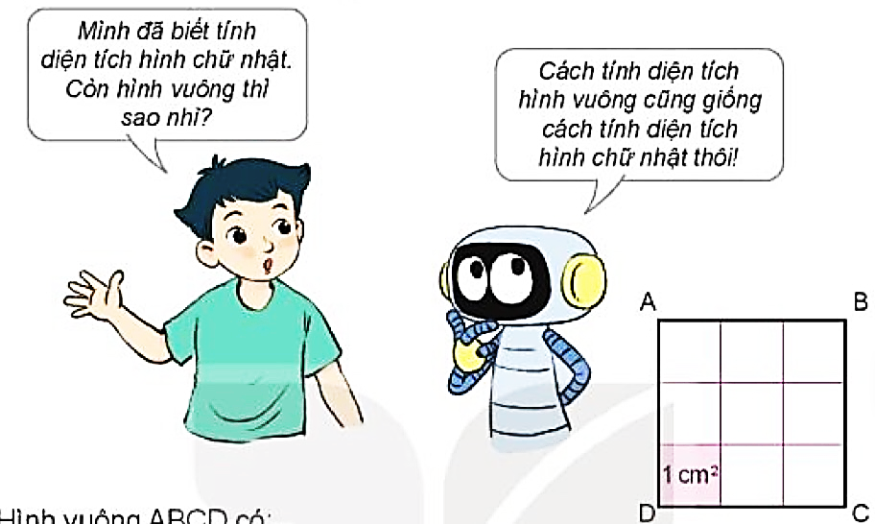
Thứ……ngày…..tháng…..năm…….
TOÁN
BÀI 52: DIỆN TÍCH HÌNH CHỮ NHẬT, DIỆN TÍCH HÌNH VUÔNG (TIẾT 1)
Mỗi hàng có 3 ô vuông
Mỗi hàng có bao nhiêu ô vuông?
Có tất cả 3 hàng
Có tất cả bao nhiêu hàng?
Có tất cả 9 ô vuông
Có tất cả bao nhiêu ô vuông?
Mỗi ô vuông có diện tích 1 cm²
Mỗi ô vuông có diện tích bao nhiêu?

